Slide 1
Πληροφορική
Ενότητα 3 (Μέρος Γ): Εφαρμογές.
Δήμητρα Αβραμούλη,
Καθηγήτρια Εφαρμογών,
Τμήμα Σχεδιασμού και Τεχνολογίας Ξύλου και Επίπλου Τ.Ε.,
T.E.I. Θεσσαλίας

Slide 2
Άδειες Χρήσης
Το παρόν εκπαιδευτικό υλικό υπόκειται σε άδειες χρήσης Creative Commons.
Για εκπαιδευτικό υλικό, όπως εικόνες, που υπόκειται σε άλλου τύπου άδειας χρήσης, η άδεια χρήσης αναφέρεται ρητώς.

Slide 3
Χρηματοδότηση
Το παρόν εκπαιδευτικό υλικό έχει αναπτυχθεί στα πλαίσια του εκπαιδευτικού έργου του διδάσκοντα.
Το έργο υλοποιείται στο πλαίσιο του Επιχειρησιακού Προγράμματος «Εκπαίδευση και Δια Βίου Μάθηση» και συγχρηματοδοτείται από την Ευρωπαϊκή Ένωση (Ευρωπαϊκό Κοινωνικό Ταμείο) και από εθνικούς πόρους.

Slide 4
Σκοποί ενότητας
Σκοπός της διάλεξης είναι η γνωστοποίηση κάποιον εφαρμογών που συναντούμε στην καθημερινότητας μας.
Εφαρμογές

Slide 5
Περιεχόμενα ενότητας
Εφαρμογές,
Προγράμματα Παιχνιδιών,
Εμπορικά και Λογιστικά Προγράμματα,
Έλεγχος Παραγωγής,
Δωρεάν εφαρμογές,
Ανάλυση και Σχεδίαση Προγράμματος,
Στάδια για την επίλυση ενός προβλήματος.
Εφαρμογές

Slide 6
Επιχειρήσεις
Εξειδικευμένο λογισμικό,
Office.
Εφαρμογές
6

Slide 7
Καλή Εφαρμογή
Να καλύπτει πλήρως ή σε ένα μεγάλο βαθμό τις απαιτήσεις του χρήστη,
Να είναι αξιόπιστη,
Να είναι εύχρηστη,
Να προσαρμόζεται στις ανάγκες του χρήστη,
Να μην έχει μεγάλο κόστος αγοράς σε σχέση με τις παρεχόμενες δυνατότητες,
Να έχει τεχνική υποστήριξη από την εταιρεία κατασκευής.
Εφαρμογές
7

Slide 8
Σημαντικές Εφαρμογές
Εκπαιδευτικές Εφαρμογές,
Εφαρμογές Επεξεργασίας Κειμένου,
Εφαρμογές Διαχείρισης Βάσεων Δεδομένων,
Εφαρμογές Λογιστικών Φύλλων,
Προγράμματα Παιχνιδιών,
Εφαρμογές Παρουσιάσεων,
Εφαρμογές Σχεδίασης και Επεξεργασίας Εικόνας,
Εφαρμογές Διαδικτύου,
Εφαρμογές Ειδικής Χρήσης.
Εφαρμογές
8

Slide 9
Εκπαιδευτικές Εφαρμογές (1 από 3)
Έχουν σαν πεδίο αναφοράς κυρίως τα μαθηματικά, τη φυσική, τη χημεία , την ιστορία και την γεωγραφία.
Εφαρμογές
9

Slide 10
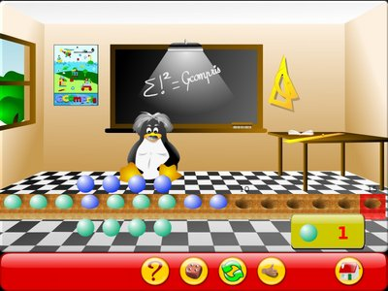
Εκπαιδευτικές Εφαρμογές (2 από 3)
Εφαρμογές
10

Slide 11
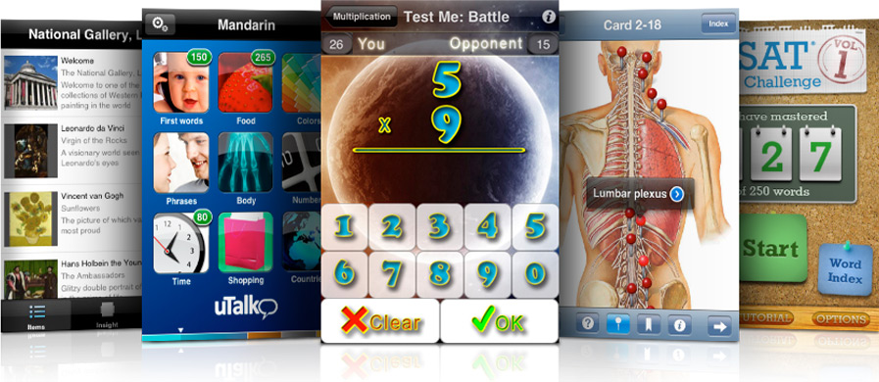
Εκπαιδευτικές Εφαρμογές (3 από 3)
Εφαρμογές
11

Slide 12
Εφαρμογές Επεξεργασίας Κειμένου (1 από 3)
Ένα πρόγραμμα επεξεργασίας κειμένου, εκτός από το ότι έχει αντικαταστήσει πλήρως την καλύτερη γραφομηχανή, μπορεί να υποστηρίξει την έκδοση εντύπου με πλήρη διαμόρφωση του τρόπου παρουσίασης του, κάνοντας χρήση εικόνων, γραφημάτων και γραφικών μέσα στο κείμενο.
Εφαρμογές
12

Slide 13
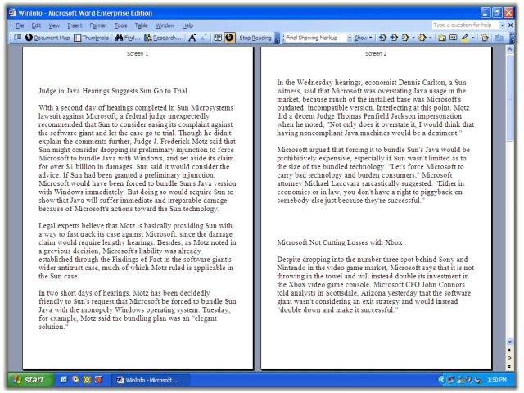
Εφαρμογές Επεξεργασίας Κειμένου (2 από 3)
Εφαρμογές
13

Slide 14
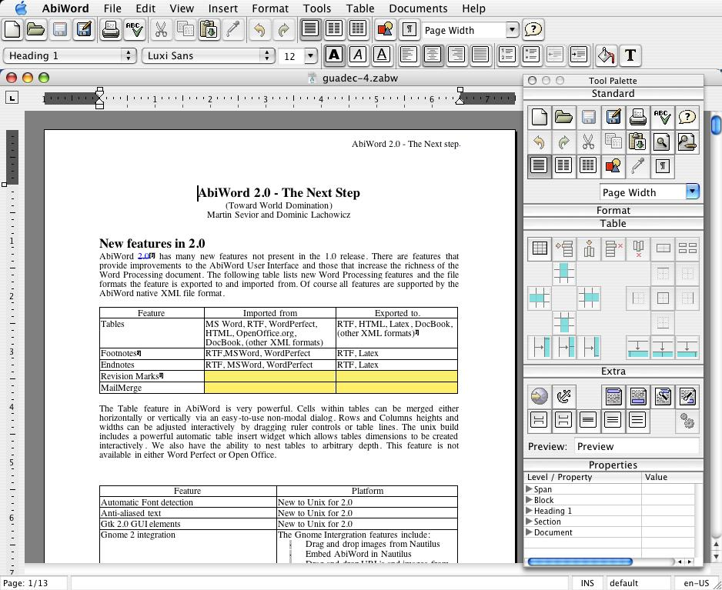
Εφαρμογές Επεξεργασίας Κειμένου (3 από 3)
Εφαρμογές
14

Slide 15
Εφαρμογές Διαχείρισης Βάσεων Δεδομένων (1 από 3)
Χρησιμεύουν στην δημιουργία και διαχείριση βάσεων δεδομένων,
Με τον όρο διαχείριση βάσης δεδομένων εννοούμε:
Αποθήκευση,
Ανάκληση,
Τροποποίηση,
Ταξινόμηση,
Εκτύπωση δεδομένων.
Εφαρμογές
15

Slide 16
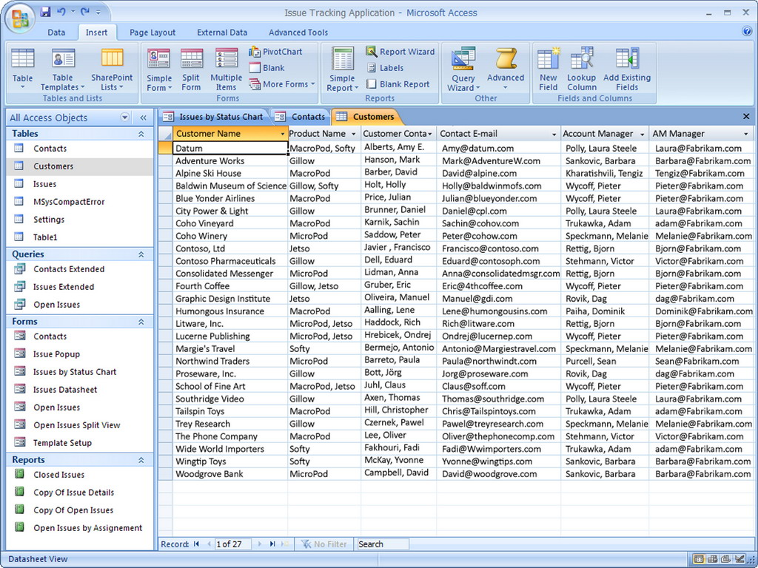
Εφαρμογές Διαχείρισης Βάσεων Δεδομένων (2 από 3)
Εφαρμογές

Slide 17
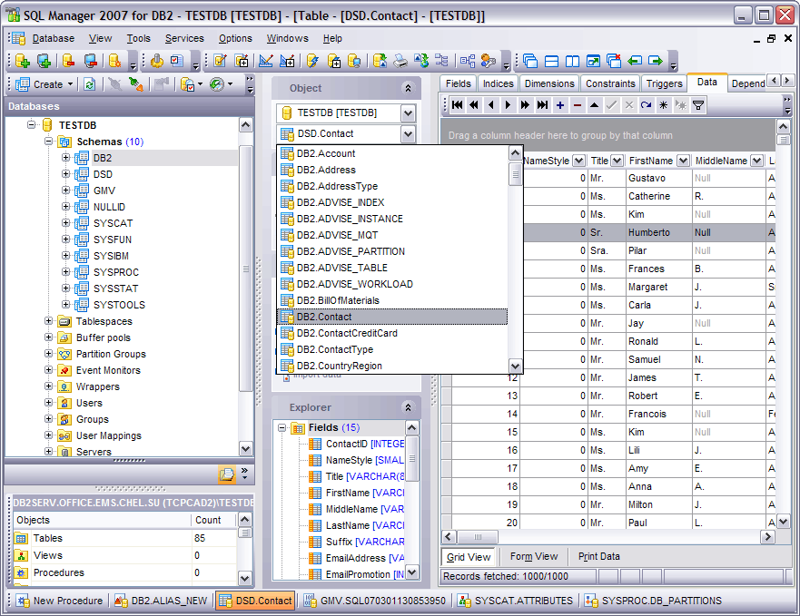
Εφαρμογές Διαχείρισης Βάσεων Δεδομένων (3 από 3)
Εφαρμογές

Slide 18
Εφαρμογές Λογιστικών Φύλλων (1 από 3)
Τα προγράμματα αυτά χρησιμοποιούν οθόνες με κελιά , όπου ο χρήστης μπορεί να καταχωρήσει πληροφορίες υπό την μορφή πινάκων,
Οι εφαρμογές αυτές προσφέρουν στον χρήστη μαθηματική, λογιστική και στατιστική ανάλυση με δυνατότητα γραφικών και αποθήκευση των δεδομένων σε ειδική βάση.
Εφαρμογές
18

Slide 19
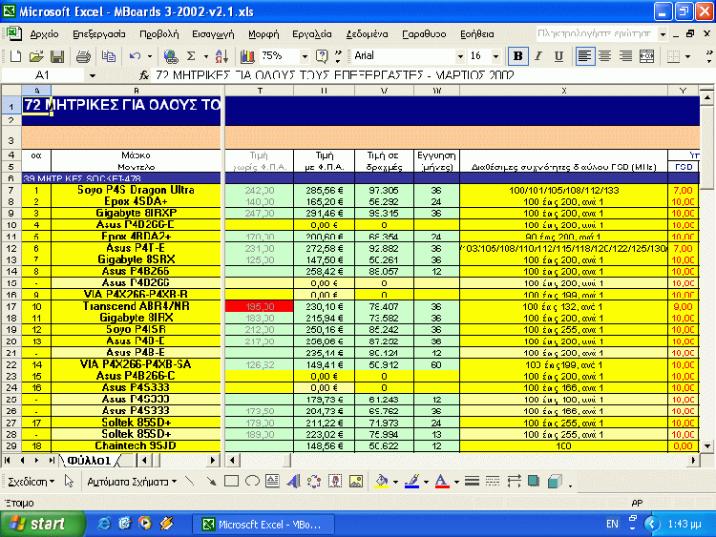
Εφαρμογές Λογιστικών Φύλλων (2 από 3)
Εφαρμογές

Slide 20
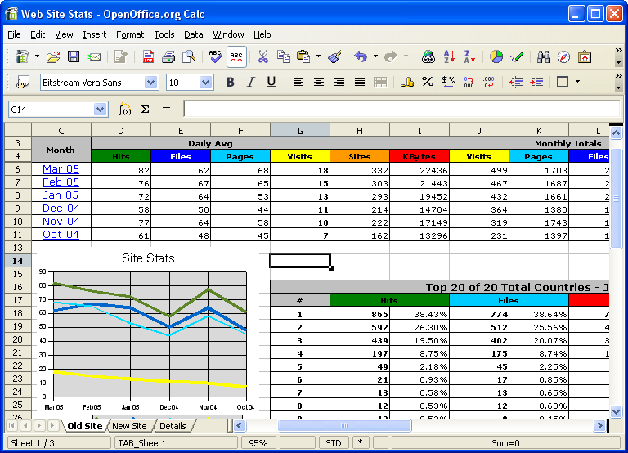
Εφαρμογές Λογιστικών Φύλλων (3 από 3)
Εφαρμογές

Slide 21
Προγράμματα Παιχνιδιών (1 από 3)
Πολλοί χρήστες κυρίως νεαρής ηλικίας έλκονται από μια μεγάλη κατηγορία προγραμμάτων, τα παιχνίδια (games). Η έλξη προς αυτά τα προγράμματα είναι η τελειότητα της εικόνας, τα πολύ καλά γραφικά , ο άρτιος ήχος , η αγωνία για το άγνωστο και γενικά η διαφυγή από την καθημερινότητα.
Εφαρμογές

Slide 22
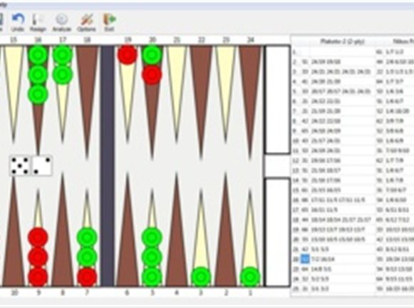
Προγράμματα Παιχνιδιών (2 από 3)
Εφαρμογές

Slide 23
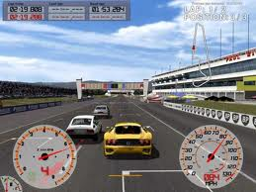
Προγράμματα Παιχνιδιών (3 από 3)
Εφαρμογές

Slide 24
Εφαρμογές Παρουσιάσεων (1 από 3)
Με τα προγράμματα αυτά μπορούμε να δημιουργούμε γρήγορα και εύκολα εντυπωσιακές παρουσιάσεις.
Μπορούμε να χρησιμοποιήσουμε εκτός από κείμενο και γραφικά, ήχο , βίντεο και κίνηση.
Τις διαφάνειες μπορούμε να τις παρουσιάσουμε στον υπολογιστή ή με προβολέα σε οθόνη προβολής.
Εφαρμογές

Slide 25
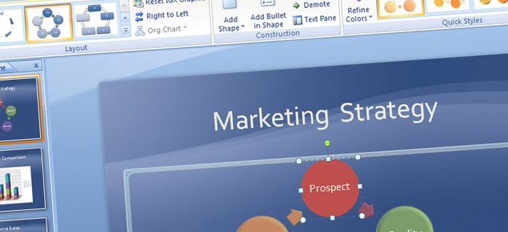
Εφαρμογές Παρουσιάσεων (2 από 3)
Εφαρμογές

Slide 26
Εφαρμογές Παρουσιάσεων (3 από 3)
Εφαρμογές

Slide 27
Εφαρμογές Σχεδίασης και Επεξεργασίας Εικόνας (1 από 3)
Τα προγράμματα αυτής της κατηγορίας μας παρέχουν ένα μεγάλο πλήθος εργαλείων και φίλτρων , με τα οποία μπορούμε εύκολα να δημιουργήσουμε σχέδια ή να τροποποιήσουμε εικόνες.
Εφαρμογές

Slide 28
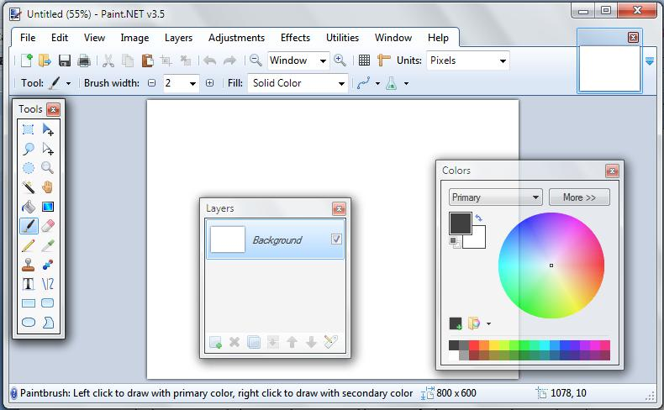
Εφαρμογές Σχεδίασης και Επεξεργασίας Εικόνας (2 από 3)
Εφαρμογές

Slide 29
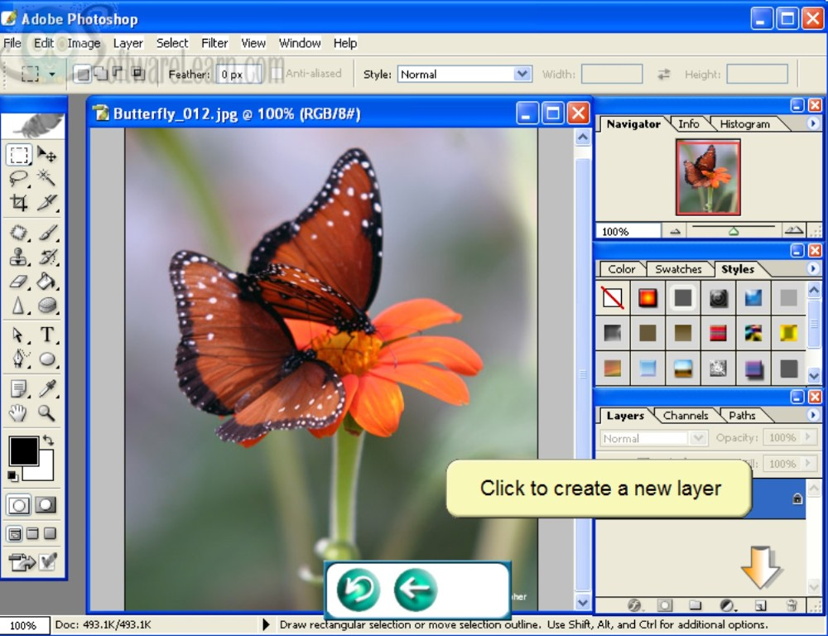
Εφαρμογές Σχεδίασης και Επεξεργασίας Εικόνας (3 από 3)
Εφαρμογές

Slide 30
Εφαρμογές Διαδικτύου
Σε αυτή την κατηγορία μπορούμε να κατατάξουμε τα προγράμματα περιήγησης ιστοσελίδων (web browsers) και ηλεκτρονικού ταχυδρομείου.
Εφαρμογές

Slide 31
Βrowsers (1 από 2)
Οι περισσότερο χρησιμοποιούμενοι browsers είναι οι:
Windows Internet Explorer,
Mozilla Firefox,
Apple Safari,
Netscape Navigator,
Opera,
Pandora,
Google Chrome.
Εφαρμογές

Slide 32
Βrowsers (2 από 2)
Άλλοι φυλλομετρητές, σε φθίνουσα σειρά χρήσης (κατά τον Αύγουστο 2006), είναι:
Maxthon,
Avant,
Smart Bro,
Slim Browser,
Arena,
iBrowse.
Εφαρμογές

Slide 33
Εφαρμογές Ειδικής Χρήσης
Προγράμματα για λογιστική διαχείριση αποθεμάτων,
Έλεγχο παραγωγής,
Μουσική σύνθεση.
Εφαρμογές

Slide 34
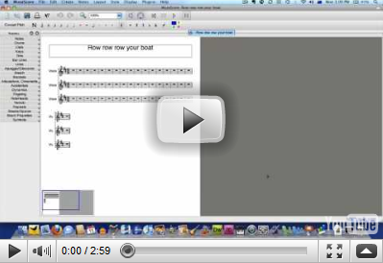
Εμπορικά και Λογιστικά Προγράμματα
ΕΜΠΟΡΙΚΑ ΚΑΙ ΛΟΓΙΣΤΙΚΑ ΠΡΟΓΡΑΜΜΑΤΑ ALTE:
Atlantis II ERP,
xLine ERP,
ΚΕΦΑΛΑΙΟ 4,
Εφαρμογές

Slide 35
Έλεγχος Παραγωγής (1 από 2)
Aυτοματοποιεί πλήρως τις επιχειρησιακές διαδικασίες που αφορούν στην οικονομική διαχείριση, τον προγραμματισμό και έλεγχο παραγωγής, τη διαχείριση των προμηθειών και τη διαχείριση ποιότητας.
Οφέλη που προκύπτουν:
Διαχείριση εντολών παραγωγής,
Έλεγχος διαθέσιμου δυναμικού,
Διερεύνηση φόρτου (ανά Κέντρο Εργασίας / Μηχανής),
Προγραμματισμός με βάση την δυναμικότητα των μηχανών,
Εφαρμογές

Slide 36
Έλεγχος Παραγωγής (2 από 2)
Διαδικασίες αντίδρασης σε εμφανιζόμενο φόρτο εργασίας,
Χειρισμός ημιετοίμων,
Κατάσταση φύρας,
Έλεγχος ανοιχτών εντολών,
Στατιστικά Αιτιών Καθυστέρησης Παραγωγής,
Έλεγχος Εξέλιξης Προγράμματος Παραγωγής,
Ετικέτες παραγωγής.
Εφαρμογές

Slide 37
Δωρεάν εφαρμογές
Στο παρακάτω link μπορεί κανείς να βρει 92 δωρεάν εφαρμογές.
http://opensci.grnet.gr/os_catalog/software_list
http://www.tucows.com/
http://downloads.pathfinder.gr/windows/design-illustration
Sweet Home 3D 3.1
Ένα ελκυστικό, εύκολο στην χρήση εργαλείο σχεδίασης εσωτερικών χώρων
pCon planner
Λογισμικό για σχεδίαση χώρου και εσωτερική διακόσμηση
http://www.e-yliko.gr/Lists/List29/freesoft.aspx
Εφαρμογές

Slide 38
Προσβασιμότητα
Τα windows παρέχουν αρκετά προγράμματα και ρυθμίσεις που κάνουν τη χρήση του υπολογιστή σε άτομα με ειδικές ανάγκες πιο εύκολη και άνετη,
Το κέντρο διευκόλυνσης πρόσβασης του Πίνακα Ελέγχου είναι το κεντρικό σημείο από το οποίο μπορούμε να ορίσουμε τις ρυθμίσεις και τα προγράμματα προσβασιμότητας που διαθέτουν τα Windows Vista.
Εφαρμογές

Slide 39
Πίνακας Ελέγχου (1 από 2)
Πληκτρολόγιο Οθόνης,
Αναγνώριση Ομιλίας,
Αφηγητής,
Μεγεθυντικός Φακός.
Εφαρμογές

Slide 40
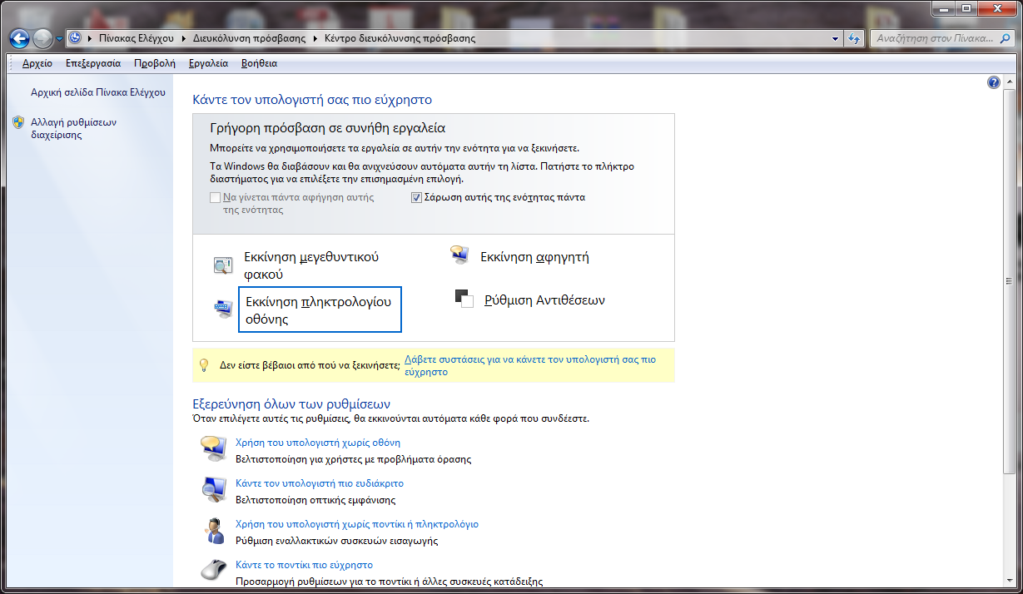
Πίνακας Ελέγχου (2 από 2)
Εφαρμογές

Slide 41
Ανάλυση και Σχεδίαση Προγράμματος (1 από 5)
Προσδιορισμός προβλήματος:
Η καταγραφή όλων των παραμέτρων και των επιμέρους χαρακτηριστικών ενός προβλήματος, δηλαδή τι δεδομένα έχουμε και τι αποτελέσματα ζητούνται,
Ανάλυση του προβλήματος:
Η λεπτομερή συλλογή των χαρακτηριστικών και παραμέτρων ενός προβλήματος, τη μεθοδολογία ανάπτυξης του και τη λεπτομερή μελέτη των απαιτήσεων,
Για τη λύση ενός προβλήματος είναι ανάγκη να καταγράψουμε τα διαδοχικά βήματα που απαιτούνται,
Εφαρμογές

Slide 42
Ανάλυση και Σχεδίαση Προγράμματος (2 από 5)
Αλγόριθμος:
Η απλή και πεπερασμένη διαδοχική σειρά βημάτων που χρειάζεται για την λύση ενός προβλήματος,
Κωδικοποίηση,
Γλώσσες προγραμματισμού:
Γλώσσα προγραμματισμού λέγεται μια τεχνητή γλώσσα που μπορεί να χρησιμοποιηθεί για τον έλεγχο μιας μηχανής, συνήθως ενός υπολογιστή.
Εφαρμογές

Slide 43
Ανάλυση και Σχεδίαση Προγράμματος (3 από 5)
Οι γλώσσες προγραμματισμού (όπως άλλωστε και οι ανθρώπινες γλώσσες) ορίζονται από ένα σύνολο συντακτικών και εννοιολογικών κανόνων, που ορίζουν τη δομή και το νόημα, αντίστοιχα, των προτάσεων της γλώσσας,
Χαμηλού και υψηλού επιπέδου:
Χαμηλού επιπέδου,
Οι γλώσσες που προσεγγίζουν και εξαρτώνται από τον τύπο του υπολογιστή ονομάζονται,
Εφαρμογές

Slide 44
Ανάλυση και Σχεδίαση Προγράμματος (4 από 5)
Γλώσσα μηχανής
Γλώσσα μηχανής ονομάζουμε μια γλώσσα προγραμματισμού που περιλαμβάνει εντολές γραμμένες σε μορφή ακολουθιών bit άμεσα εκτελέσιμες από την Κεντρική Μονάδα Επεξεργασίας (KME).
Ονομάζεται γλώσσα μηχανής επειδή μέσω αυτής, και καμίας άλλης, επιτυγχάνεται «επικοινωνία» με τον υπολογιστή.
Εφαρμογές

Slide 45
Ανάλυση και Σχεδίαση Προγράμματος (5 από 5)
Προγράμματα που γράφονται σε άλλες γλώσσες προγραμματισμού, για να γίνουν εκτελέσιμα πρέπει να «μεταφραστούν» από έναν συμβολομεταφραστή (assembler) σε γλώσσα μηχανής.
Συμβολική γλώσσα,
Υψηλού επιπέδου:
αυτές που ακολουθούν τον φυσικό τρόπο έκφρασης χαρακτηρίζονται,
Fortran, Cobol, C/C++, Java, Pascal, Visual Basic.
Εφαρμογές

Slide 46
Στάδια για την επίλυση ενός προβλήματος
Η πολύ καλή διατύπωση του προβλήματος,
Η κατασκευή του αλγορίθμου και του λογικού διαγράμματος,
Η κωδικοποίηση του λογικού διαγράμματος σε μια γλώσσα προγραμματισμού,
Η μετάφραση του προγράμματος σε γλώσσα μηχανής,
Ο έλεγχος και η αποσφαλμάτωση,
Η δοκιμή του συστήματος από τους τελικούς χρήστες,
Η τεκμηρίωση και οι επεξηγήσεις στο πρόγραμμα,
Η συντήρηση , που περιλαμβάνει κάποιες αλλαγές ή διορθώσεις λαθών που προέκυψαν κατά τη λειτουργία του προγράμματος.
Εφαρμογές

Slide 47
Πρόβλημα (1 από 2)
Η λύση μιας εξίσωσης α’ βαθμού (ax+b=0) όπου a, b, x πραγματικοί αριθμοί.
Ανάλυση:
ax+b=0,
Αν a ≠ 0 , η εξίσωση έχει μοναδική λύση x=-b/a,
Αν a = 0 και b=0, η εξίσωση είναι αόριστη και αληθεύει για κάθε x ∈ R,
Αν a = 0 και b ≠ 0 , η εξίσωση είναι αδύνατη.
Εφαρμογές

Slide 48
Πρόβλημα (2 από 2)
START
A, B
A<>0
ΝΑΙ
X=-B/A
X
ΌΧΙ
B<>0
ΝΑΙ
Αδύνατη
ΌΧΙ
Αόριστη
END
Εφαρμογές

Slide 49
Κωδικοποίηση
INPUT “a=”, A
INPUT “b=”, B
IF A<>0 THEN X=-B/A: PRINT “X=“; X: END
IF B<>0 THEN PRINT “η εξίσωση είναι ΑΔΥΝΑΤΗ” : END
PRINT “Η εξίσωση είναι ΑΟΡΙΣΤΗ”
END
Εφαρμογές

Slide 50
Τέλος Ενότητας

